Slide 1
Week 7
自我介紹 Self Introduction
唐詩 王維 終南别業

Slide 2
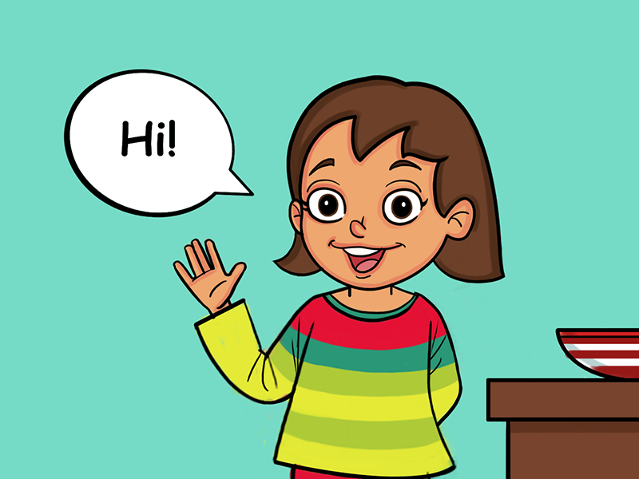
大家好，
(dà jiā hǎo)
Hi Everybody.
我的名字叫 _______ 。
(wǒ de míng zì jiào _______.)
My name is _______ .
我今年 _______ 歲。
(wǒ jīn nián_______ suì.)
I am _______ years old this year.

Slide 3
我最喜歡的顏色是 _______ 。
(wǒ zuì xǐ huān de yán sè shì ______ .)
My favorite color is______.
紅
橙
黃
綠
藍
紫
黑
白
粉紅
hóng
chéng
huáng
lǜ
lán
zǐ
hēi
bái
fěn hóng
我最喜歡做的事是 _______ 。
(wǒ zuì xǐ huān zuò de shì shì ______ .)
My favorite thing to do is ______ .

Slide 4

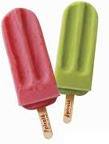
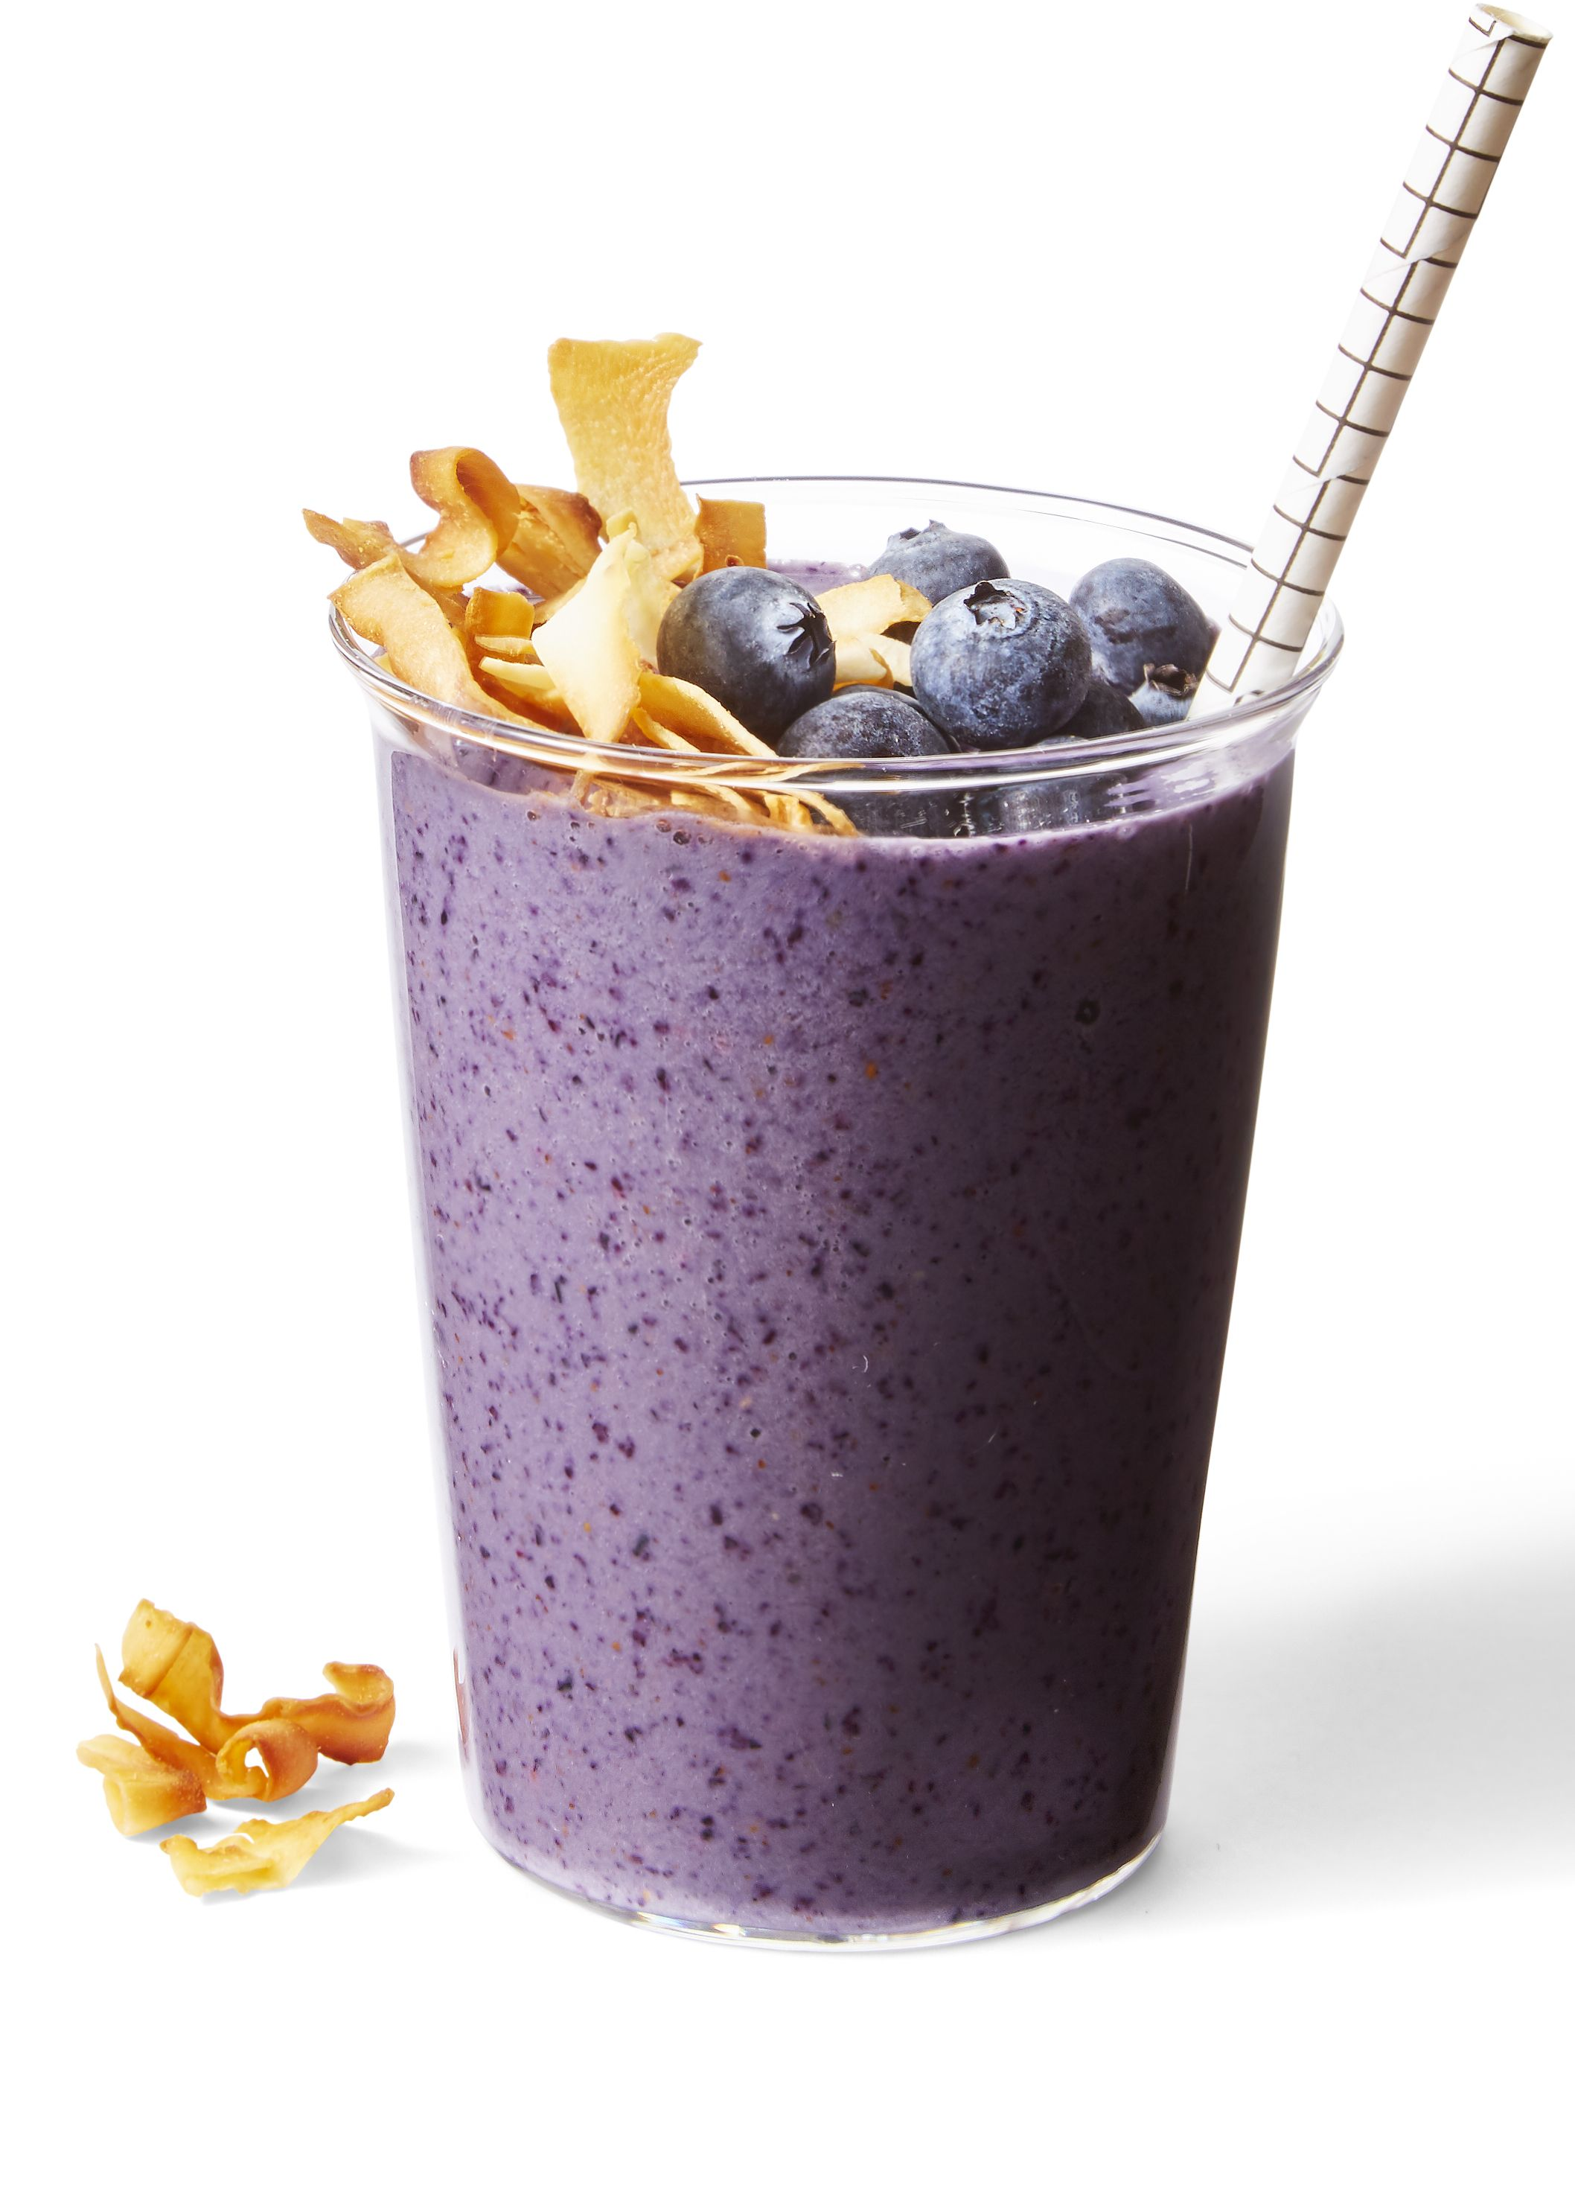
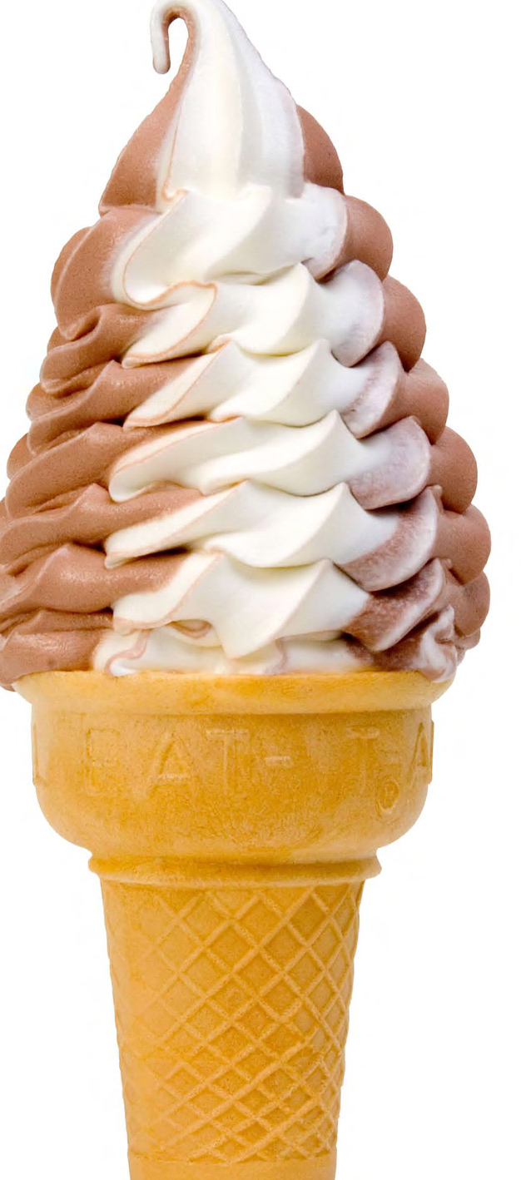
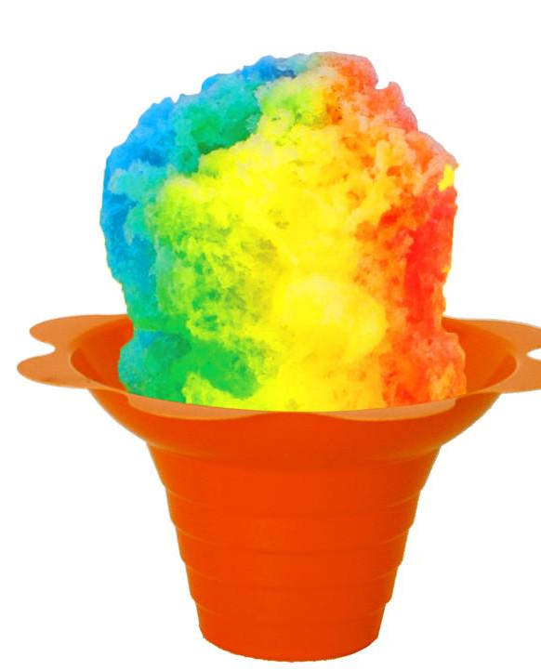
我最喜歡的冰品是 _______ 。
(wǒ zuì xǐ huān de bīng pǐn shì ______.)
My favorite frozen treat is______.
冰淇淋
(bīng qí lín)
冰棒
(bīng bàng)
冰沙
(bīng shā)
霜淇淋
(shuāng qí lín)
雪花冰
(xuě huā bīng)
Ice cream
popsicle
smoothie
soft serve
Shaved ice

Slide 5
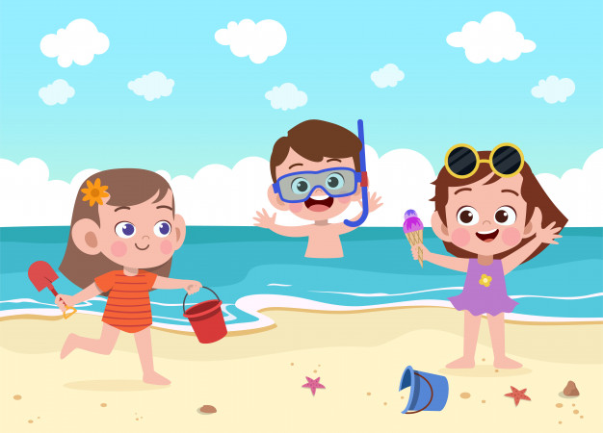
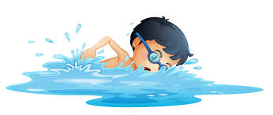
夏天裡, 我最喜歡的活動就是_________ 。
(xià tiān lǐ , wǒ zuì xǐ huān de huó dòng jiù shì _________ 。)
My favorite activity is _________
in the summer day.
去海邊
(qù hǎi biān)
Going to the beach
游泳
(yóu yǒng)
swimming

Slide 6
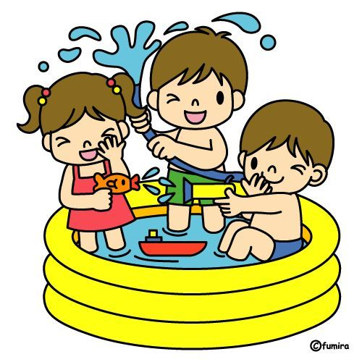
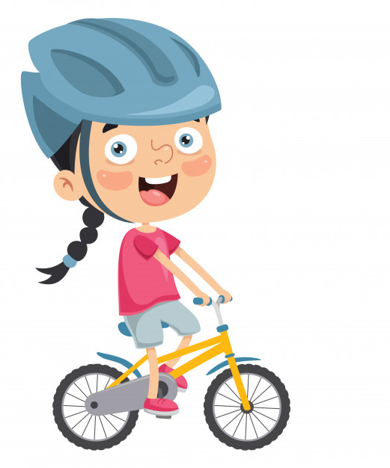
夏天裡, 我最喜歡的活動就是_________ 。
(xià tiān lǐ , wǒ zuì xǐ huān de huó dòng jiù shì _________ 。)
My favorite activity is _________
in the summer day.
玩水
(wán shuǐ)
playing with water
騎腳·踏車
(qí jiǎo tà chē)
Bicycle riding

Slide 7
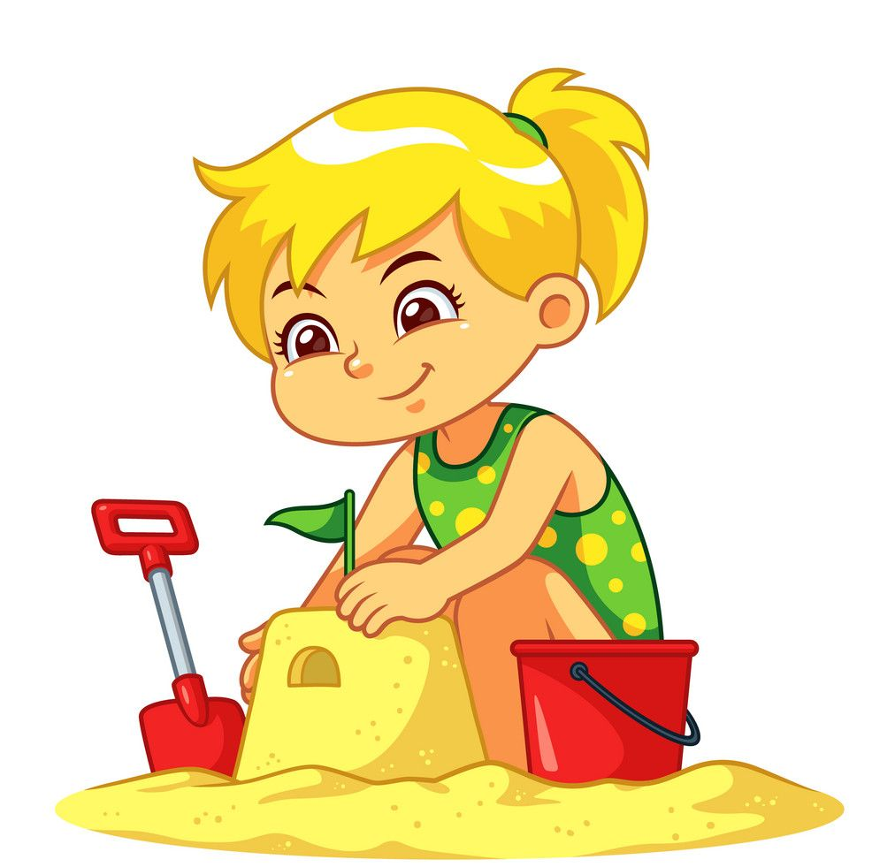
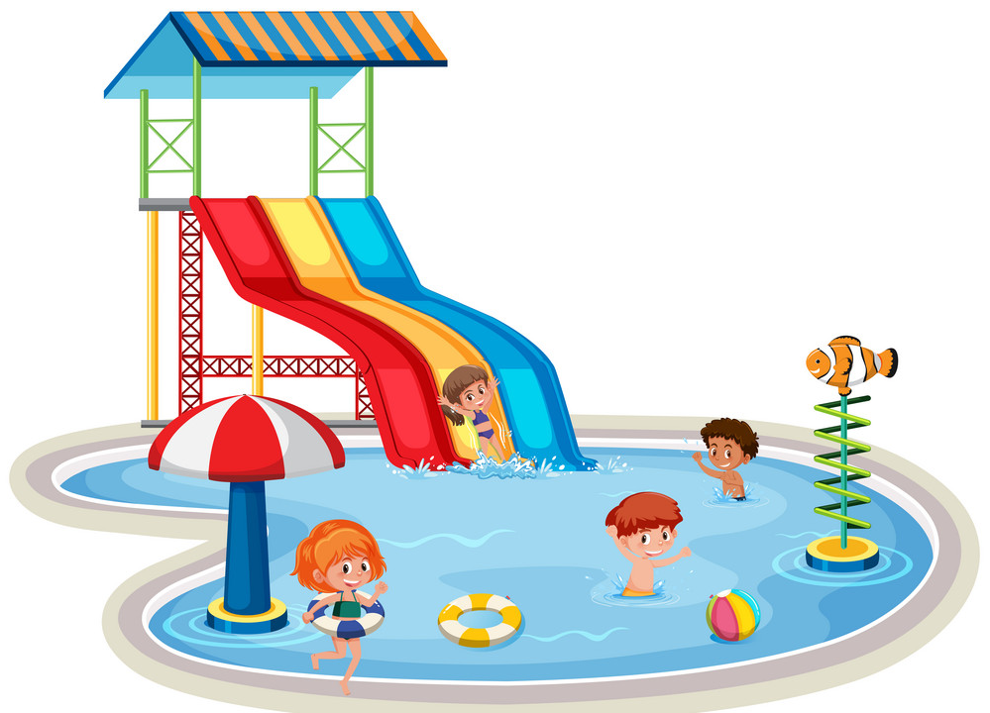
夏天裡, 我最喜歡的活動就是_________ 。
(xià tiān lǐ , wǒ zuì xǐ huān de huó dòng jiù shì _________ 。)
My favorite activity is _________
in the summer day.
堆沙堡
(duī shā bǎo)
building sand castles
去
水上樂園
(qù
shuǐ shàng lè yuán)
Going to water park

Slide 8
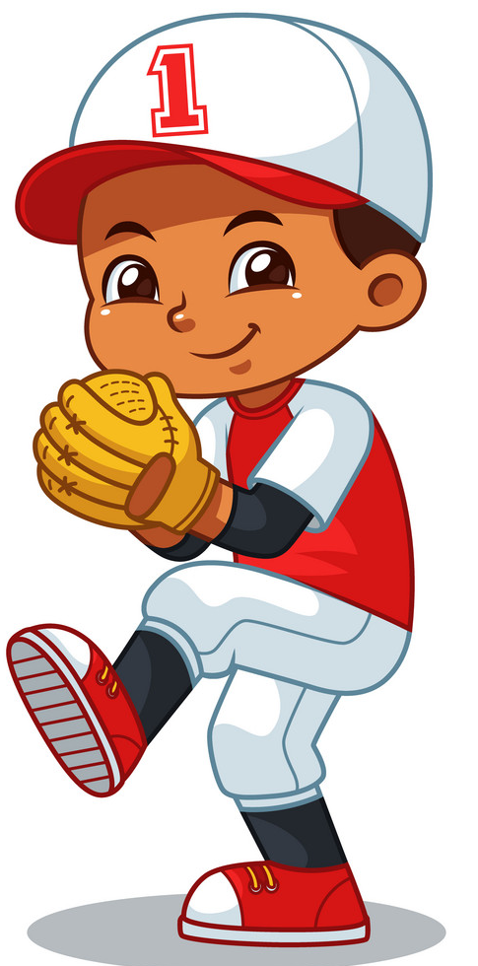
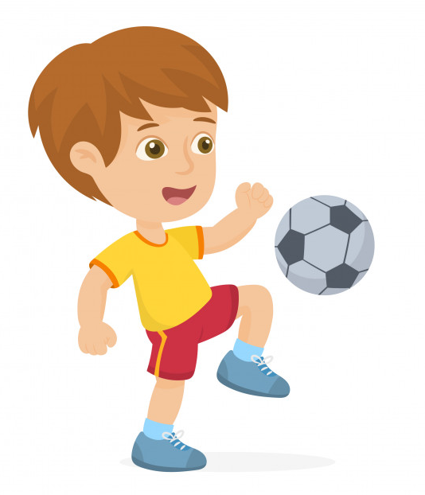
夏天裡, 我最喜歡的活動就是_________ 。
(xià tiān lǐ , wǒ zuì xǐ huān de huó dòng jiù shì _________ 。)
My favorite activity is _________
in the summer day.
打棒球
(dǎ bàng qiú)
Playing baseball
踢足球
(tī zú qiú)
playing soccer

Slide 9
夏天裡, 我最喜歡的活動就是_________ 。
(xià tiān lǐ , wǒ zuì xǐ huān de huó dòng jiù shì _________ 。)
My favorite activity is _________
in the summer day.
去海邊
(qù hǎi biān)
Going to the beach
游泳
(yóu yǒng)
swimming

Slide 10
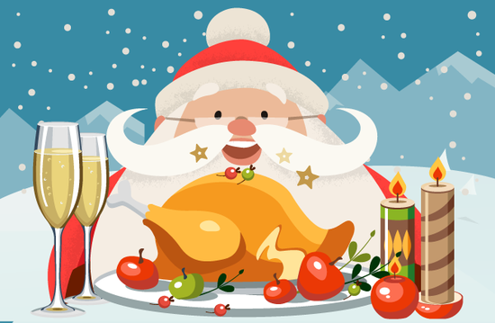
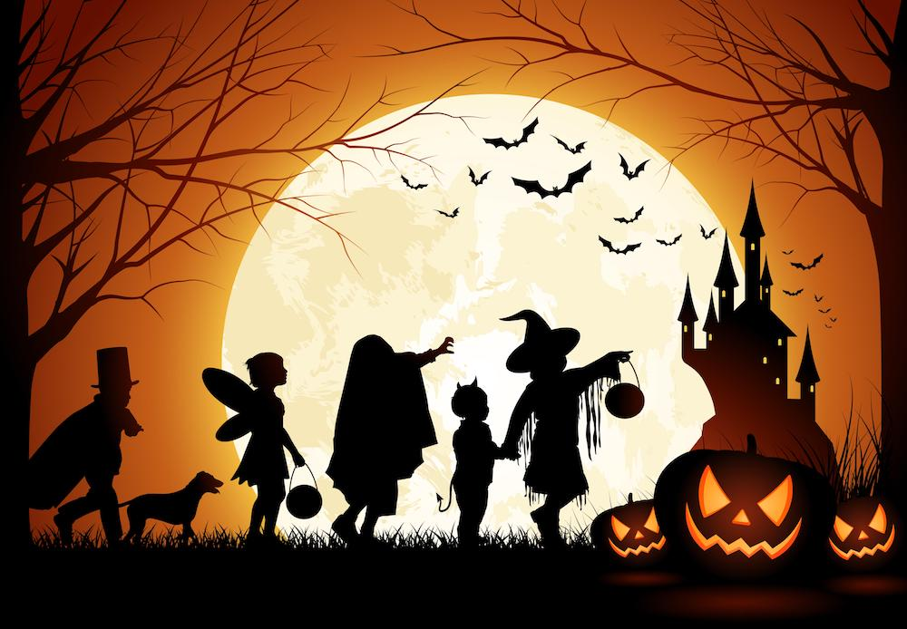
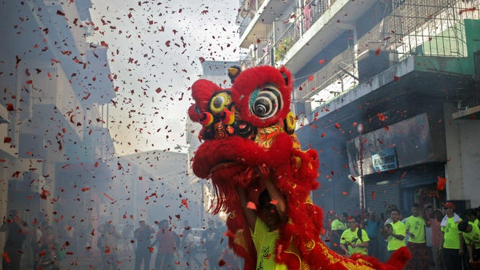
最後，我喜歡的節日有很多，其中我最喜歡的就是_____。
(zuì hòu ，wǒ xǐ huān de jiē rì yǒu hěn duō ，qí zhōng wǒ zuì xǐ huān de jiù shì _____。)
Lastly, there are many holidays I like. I like the _____ most among them.
聖誕節
(shèng dàn jié)
Christmas
萬聖節
(wàn shèng jié)
Halloween
春節
(chūn jié)
Chinese New Year

Slide 11
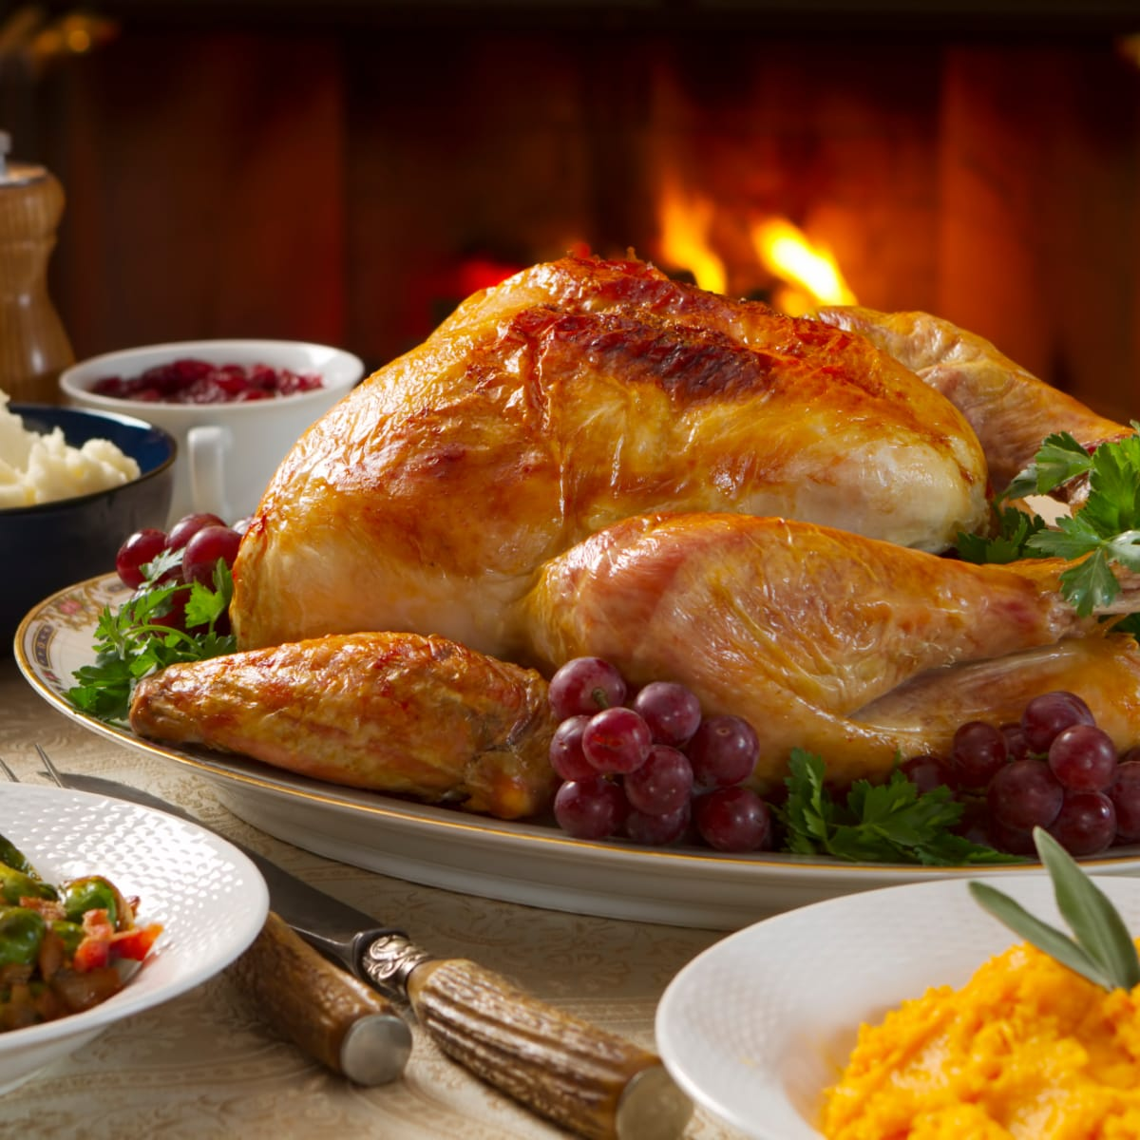
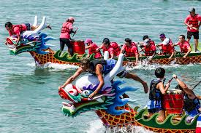
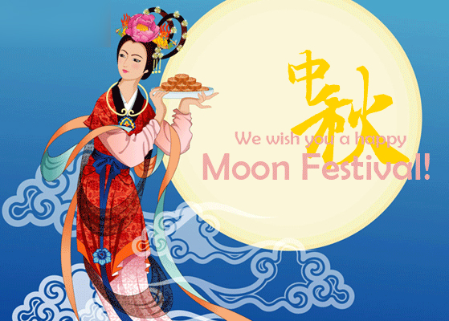
最後，我喜歡的節日有很多，其中我最喜歡的就是_____。
(zuì hòu ，wǒ xǐ huān de jiē rì yǒu hěn duō ，qí zhōng wǒ zuì xǐ huān de jiù shì _____。)
Lastly, there are many holidays I like. I like the _____ most among them.
感恩節
(gǎn ēn jié)
Thanksgiving
端午節
(duān wǔ jié)
Dragon Boat Festival
中秋節
(zhōng qiū jié )
Mid Autumn Festival

Slide 12
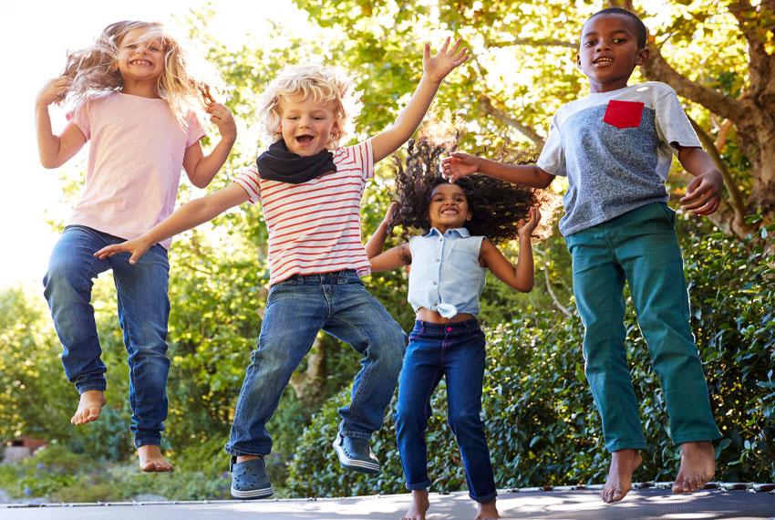
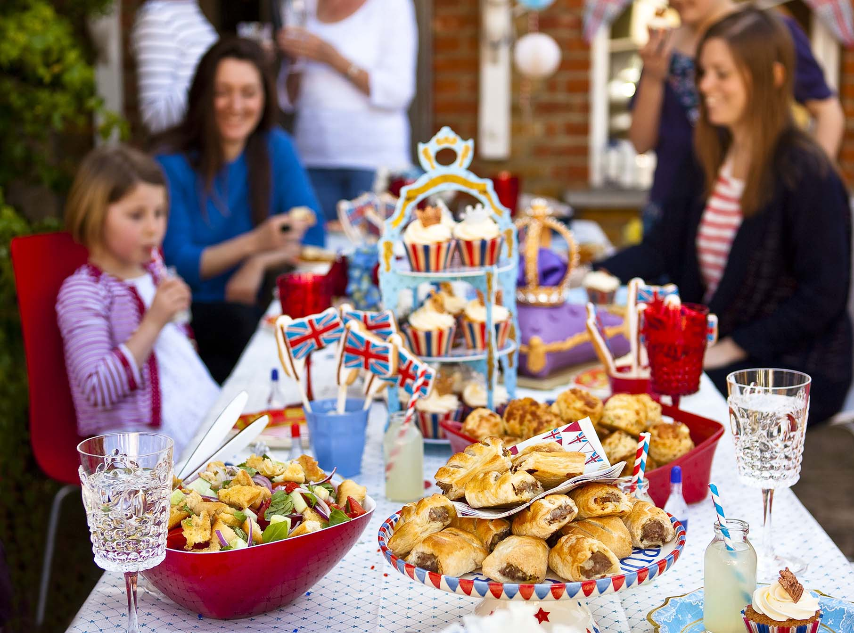
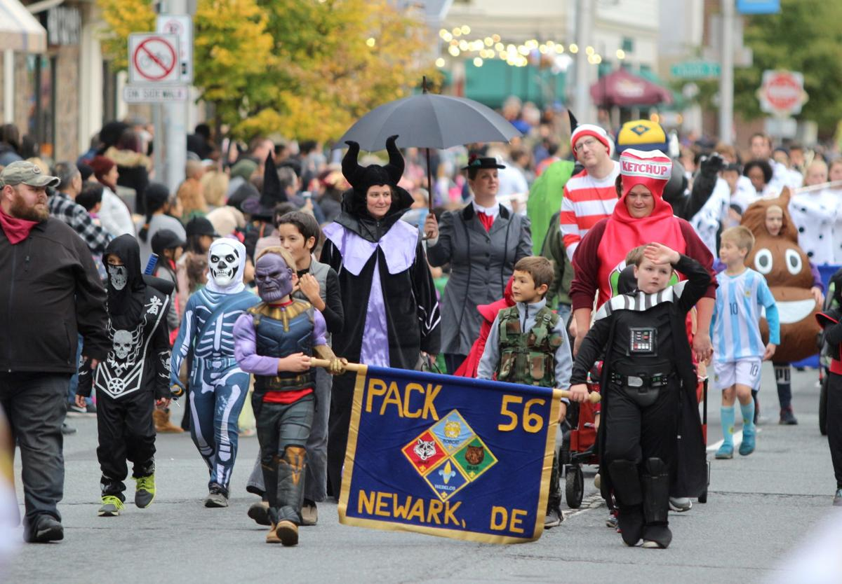
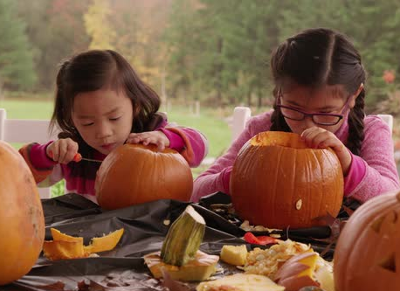
A: 我喜歡的節日有很多，例如春節、聖誕節、萬聖節等等，其中我最喜歡的就是_____。
(wǒ xǐ huān de jiē rì yǒu hěn duō ， lì rú chūn jiē 、 shèng dàn jiē 、 wàn shèng jiē děng děng qí zhōng wǒ zuì xǐ huān de jiù shì _____。)
There are many holidays I like, such as….. I like the _____ most among them.
萬聖節
wàn shèng jié
Halloween
B: 我最喜歡的節日是萬聖節因為我
可以要糖果，可以化妝，還可以_______________ 。
wǒ zuì xǐ huān de jiē rì shì wàn shèng jiē yīn wéi wǒ kě yǐ yào táng guǒ ，kě yǐ huà zhuāng ，
hái kě yǐ ___________。
My favorite holiday is Christmas because I can _____, _____, and____.
看遊行
(kàn yóu xíng)
做南瓜燈
(zuò nán guā dēng)
参加派對
(cān jiā pài duì)
跟朋友玩
(gēn péng yǒu wán)
Attending party
Making jack o lantern
Playing with friends
Watching the parade
化妝
(huà zhuāng)
Wearing costume
跟朋友玩
(gēn péng yǒu wán)
Playing with friends
要糖果
(yào táng guǒ)
Asking for candies
做南瓜燈
(zuò nán guā dēng)
Making jack o lantern
参加派對
(cān jiā pài duì)
Going to party
看遊行
(kàn yóu xíng)
Watching the parade

Slide 13
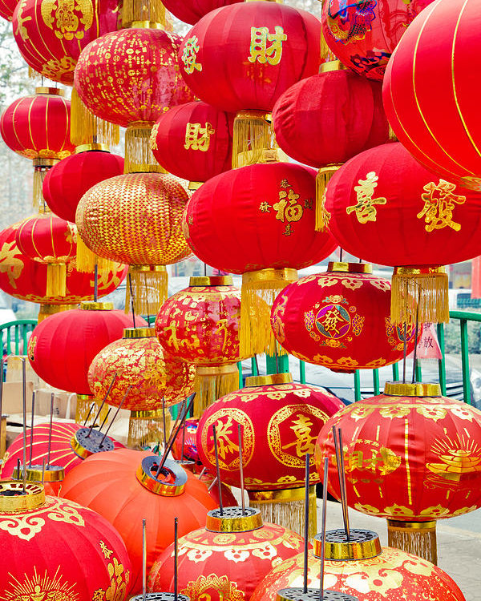
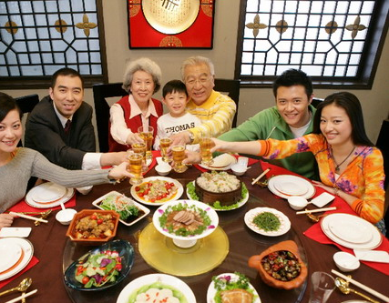
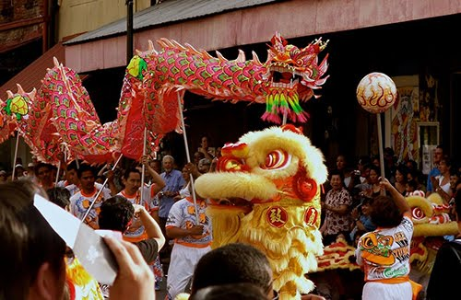
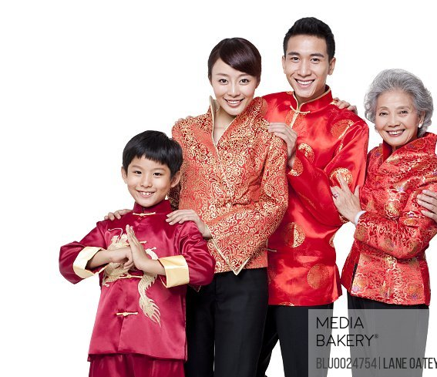
A: 我喜歡的節日有很多，例如中秋節、萬聖節、春節等等，其中我最喜歡的就是_____。
(wǒ xǐ huān de jiē rì yǒu hěn duō ， lì rú zhōng qiū jiē 、 wàn shèng jiē 、 chūn jiē děng děng qí zhōng wǒ zuì xǐ huān de jiù shì _____。)
There are many holidays I like, such as….. I like the _____ most among them.
春節
chūn jié
Chinese New Year
B: 我最喜歡的節日是春節因為我
可以拿紅包，可以貼春聯，還可以___________________ 。
wǒ zuì xǐ huān de jiē rì shì chūn jiē yīn wéi wǒ kě yǐ ná hóng bāo ，kě yǐ tiē chūn lián，
hái kě yǐ ___________。
My favorite holiday is Chinese New Year because I can _____, _____, and____.
掛燈籠
((guà dēng lóng)
穿紅衣
(chuān hóng yī)
看舞龍舞獅
(kàn wǔ lóng wǔ shī)
跟家人吃飯
(gēn jiā rén chī fàn)
Watching dragon and lion dance
Wearing red clothes
Eating with the family
Hanging lanterns
掛燈籠
(guà dēng lóng)
Hanging lanterns
看舞龍舞獅
(kàn wǔ lóng wǔ shī)
Watching dragon and lion dance
跟家人吃飯
(gēn jiā rén chī fàn)
Eating with the family
穿紅衣
(chuān hóng yī )
Wearing red clothes

Slide 14
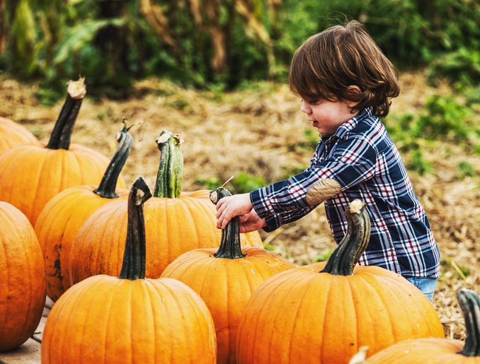
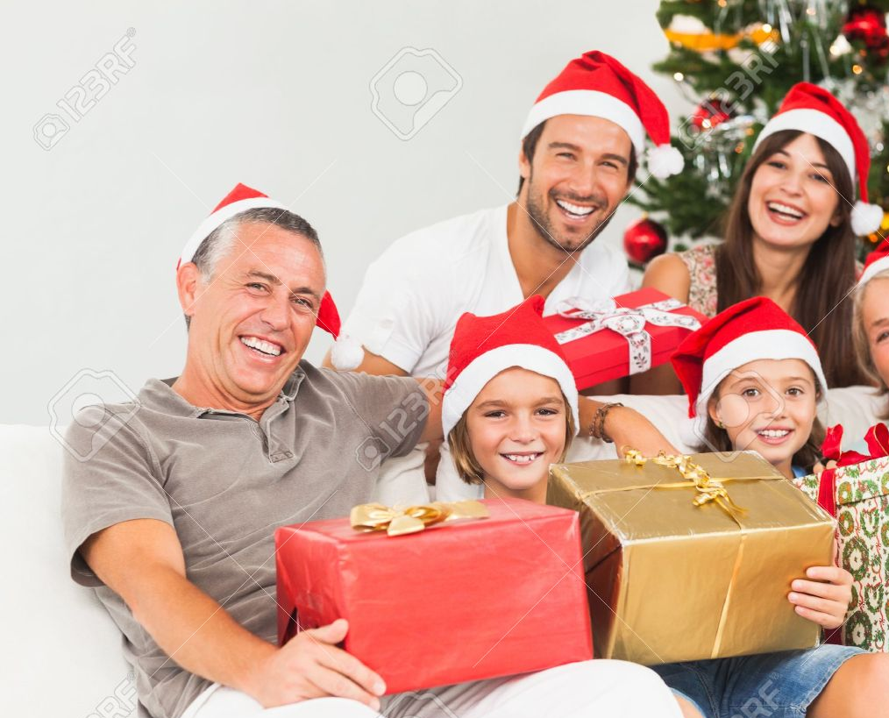
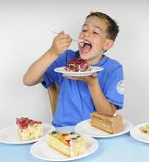
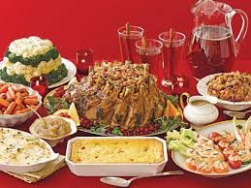
zhāi nán guā
摘南瓜
A: 我喜歡的節日有很多，例如端午節、春節、感恩節等等，其中我最喜歡的就是_____。
(wǒ xǐ huān de jiē rì yǒu hěn duō ， lì rú duān wǔ jiē 、chūn jiē 、gǎn ēn jiē děng děng qí zhōng wǒ zuì xǐ huān de jiù shì _____。)
There are many holidays I like, such as….. I like the _____ most among them.
感恩節
gǎn ēn jié
Thanksgiving
B:我最喜歡的節日是感恩節因為我
可以烤火雞，可以跟家人吃飯，還可以______________ 。
wǒ zuì xǐ huān de jiē rì shì gǎn ēn jié yīn wéi wǒ kě yǐ kǎo huǒ jī ，kě yǐ gēn jiā rén chī fàn，
hái kě yǐ ___________。
My favorite holiday is Thanksgiving because I can _____, _____, and____.
吃大餐
(chī dà cān)
跟朋友在一起 (gēn péng yǒu zài yī qǐ)
吃甜點
(chī tián diǎn)
摘南瓜
(zhāi nán guā )
Be with my friends
Having a feast
Eating desert
Depicking pumpkins
裝飾聖誕樹
(zhuāng shì shèng dàn shù)
Decorating Christmas tree
吃大餐
(chī dà cān)
Having a feast
吃甜點
(chī tián diǎn)
Eating desert
跟家人在一起
(gēn jiā rén zài yī qǐ)
Be with my family

Slide 15
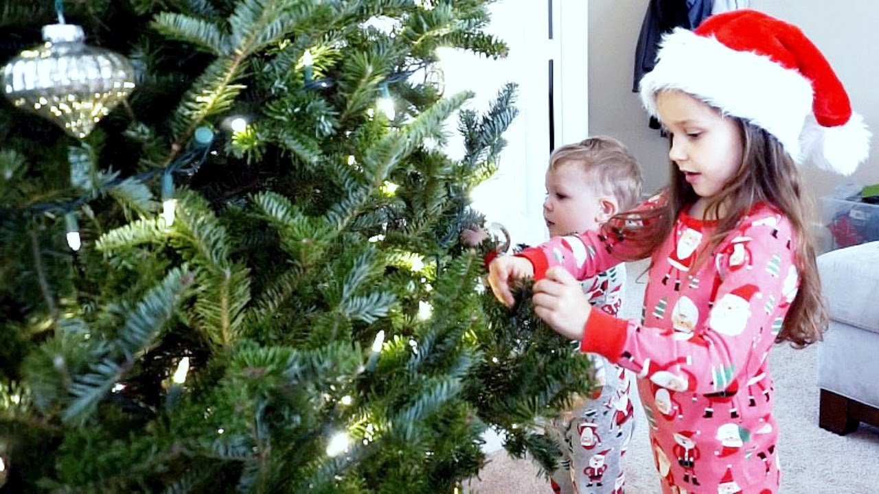
A: 我喜歡的節日有很多，例如中秋節、萬聖節、聖誕節等等，其中我最喜歡的就是_____。
(wǒ xǐ huān de jiē rì yǒu hěn duō ， lì rú zhōng qiū jiē 、 wàn shèng jiē 、shèng dàn jiē děng děng qí zhōng wǒ zuì xǐ huān de jiù shì _____。)
There are many holidays I like, such as….. I like the _____ most among them.
聖誕節
shèng dàn jié
Christmas
B: 我最喜歡的節日是聖誕節因為我
可以拆禮物，可以烤餅乾，還可以_______________ 。
(wǒ zuì xǐ huān de jiē rì shì shèng dàn jiē yīn wéi wǒ kě yǐ chāi lǐ wù ，kě yǐ kǎo bǐng qián ，
hái kě yǐ ___________。 )
My favorite holiday is Christmas because I can _____, _____, and____.
吃大餐
(chī dà cān)
跟家人在一起 (gēn jiā rén zài yī qǐ)
吃甜點
(chī tián diǎn)
裝飾聖誕樹
(zhuāng shì shèng dàn shù)
Be with my family
Having a feast
Eating desert
Decorating the tree
裝飾聖誕樹
(zhuāng shì shèng dàn shù)
Decorating Christmas tree
吃大餐
(chī dà cān)
Having a feast
吃甜點
(chī tián diǎn)
Eating desert
跟家人在一起
(gēn jiā rén zài yī qǐ)
Be with my family

Slide 16
再見！
(zài jiàn!)
Goodbye!

Slide 17
中秋節
zhōng qiū jiē
端午
duān wǔ jiē
拿紅包
ná hóng bāo
烤火雞
kǎo huǒ jī
萬聖節
wàn shèng jié
聖誕節
shèng dàn jié
貼春聯
tiē chūn lián
看煙火
kàn yān huǒ
賞月
shǎng yuè
聖誕樹
shèng dàn shù
要糖果
yào táng guǒ
拆禮物
chāi lǐ wù
感恩節
gǎn ēn jié
烤餅乾
kǎo bǐng qián
吃甜點
chī tián diǎn
綠
黃
化妝
huà zhuāng
吃月餅
chī yuè bǐng
要糖果
yào táng guǒ
過春節
guò chūn jiē
参加派對
cān jiā pài duì
跟朋友玩
gēn péng yǒu wán
包棕子
bāo zōng zǐ
做南瓜燈
zuò nán guā dēng
吃大餐
chī dà cān
摘南瓜
zhāi nán guā

Slide 18
王維《終南别業》
wáng wéi 《zhōng nán bié yè 》
别業： 別的別墅
Another residence
好道： 愛好佛理
Favor Buddism
https://www.youtube.com/watch?v=kaRXkEeUz-8
中歲頗好道，
zhōng suì pō hào dào ，
I grew to favour the Buddha's teachings in my middle age,
晚家南山陲。
wǎn jiā nán shān chuí 。
By the foot of the Zhongnan Mountains I've come to retire now I am old.
興來每獨往，
xìng lái měi dú wǎng ，
I'd go out for a walk alone when I so please,
勝事空自知。
shèng shì kōng zì zhī 。
What a pleasure this brings, only I would know.
行到水窮處，
háng dào shuǐ qióng chù ，
I'd stroll to seek the fountainhead,
坐看雲起時。
zuò kàn yún qǐ shí 。
And there take a seat to admire the sky and watch clouds grow.
偶然值林叟，
ǒu rán zhí lín sǒu ，
Sometimes I'd cross path with a greybeard of the woods,
談笑無還期。
tán xiào wú huán qī 。
And becoming too engrossed in a friendly chat to return home.

